Slide 1
Freud’s and Erikson’s Psychoanalytic Theories
Oleh :
Fauziah Rizka (2018031010)
I Gusti Lanang (2018031009)
Larasati W P (2018031012)

Slide 2
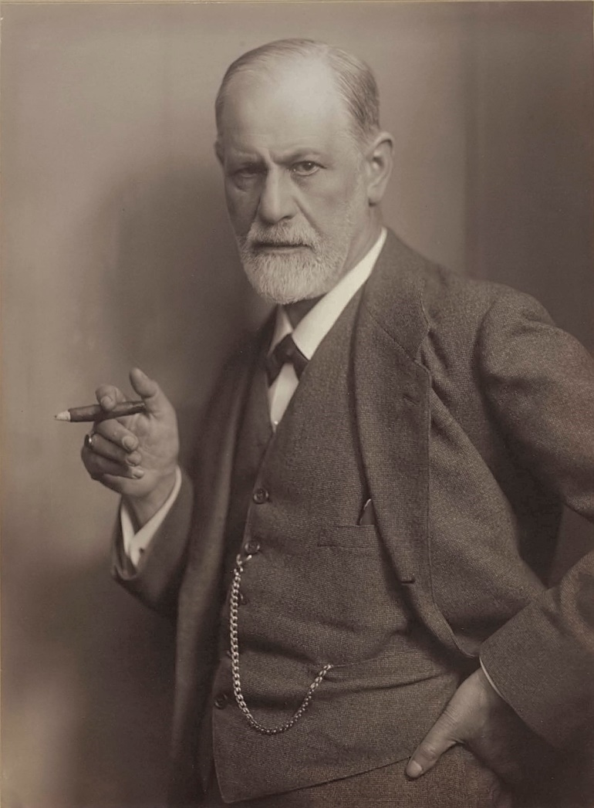
Biographical Sketch
Sigmun Freud lahir di Moravia, Ceko pada tahun 1856.
Tahun 1900-an Freud mengeluarkan buku pertamanya yang berjudul “The Interpretation of Dream”
Freud meninggal di London pada tahun 1939 karena penyakit kanker rahang yang dideritanya.

Slide 3
DYNAMIC APPROACH
Dynamic approach merupakan pendekatan Freud yang melihat fungsi manusia berdasarkan interaksi antara dorongan dan kekuatan dalam diri seseorang, khususnya alam tidak sadar dan berbagai struktur kepribadian.

Slide 4
General orientation to the theory
A Dynamic Approach
6 Karakteristik Umum Teori Freud.
A Structural Approach
A Topographic Approach
A Developmental Stage Approach
A Normal-Abnormal Continuum
Psychoanalytic Methods

Slide 5
STRUCTURAL APPROACH
ID
Ego
Superego

Slide 6
ID
ID merupakan salah satu elemen dari sistem kepribadian Freud yang memiliki sifat primitif dan tidak disadari.
Contoh : seorang bayi akan memuaskan hasrat yang terletak pada mulutnya pada saat lapar dengan menghisap puting susu ibunya, sehingga bayi tersebut akan merasa puas saat mendapat susu dari ibunya. Secara tidak langsung bayi akan berimajinasi kalau puting susu ibunya sama seperti sebuah botol susu.
Semua angan-angan yang diinginkan ID harus selalu terpenuhi serta ID tidak bisa membedakan antara kenyataan dan ilusi, oleh sebab itu proses ini disebut dengan Primary-Process Thought

Slide 7
EGO
Ego merupakan salah satu elemen dari sistem kepribadian Freud yang memiliki sifat yang lebih realistis.
Ego memiliki proses yang disebut dengan Secondary-Process Thought.
Ketika dihadapkan dengan situasi yang tidak bisa diatasi seperti ancaman dan bahaya yang berasal dari ID, maka Ego akan mengalami kecemasan.

Slide 8
DeFense Mechanism
Represi
Reaksi Formasi
Proyeksi
Regresi
Fiksasi

Slide 9
SUPEREGO

Slide 10

Topographic approach
Menurut pengamatan yang dilakukan Freud, pikiran mempunyai 3 area yaitu :
The Unconscious
The Preconscious
The Conscious

Slide 11
Stage approach
Freud membuat dua klaim tentang perkembangan kepribadian pada manusia yaitu :
Perkembangan mental
Perkembangan kepribadian seseorang

Slide 12
Normal – abnormal continuum
Mempelajari tentang perbedaan perkembangan yang normal dan tidak, seperti :
Penyakit mental
Perkembangannya yang tertunda

Slide 13
methodology
Freud memilih untuk menganalisis orang dewasa dibandingkan anak – anak, ada 2 metode yang digunakan Freud yaitu :
Asosiasi bebas
Analisis mimpi

Slide 14
THANK YOU.

